Slide 1
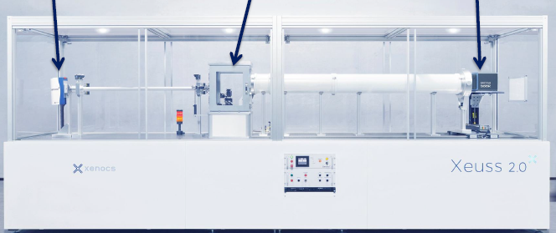
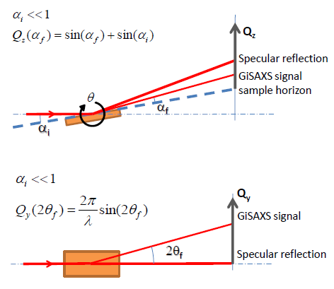
El experimento de reflectometría de RX
S1
S2
Fuentes de error en la medida….
Recuerden que :

Slide 2
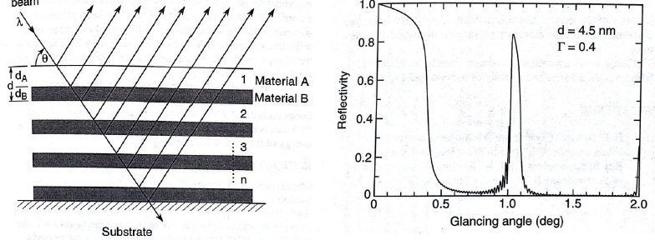
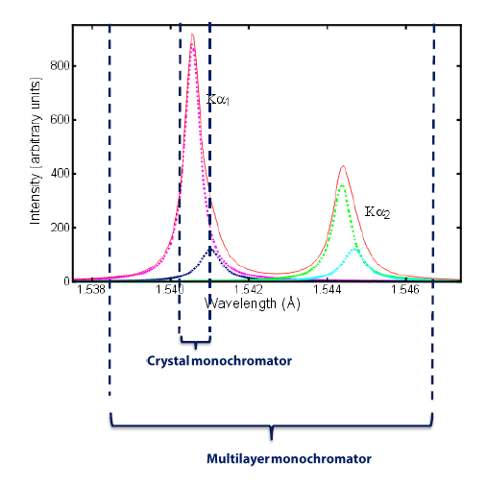
Error en ….monocromador multicapas
Por qué lo uso ??
0.01 Å

Slide 3
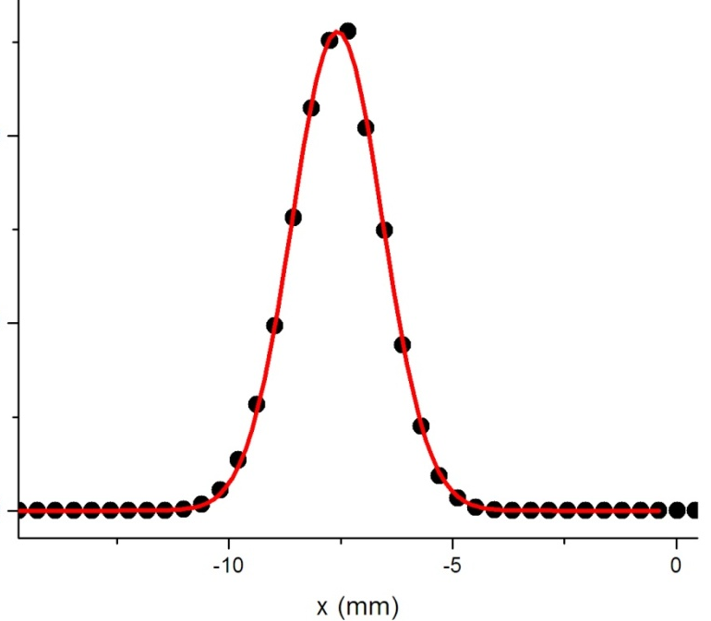
Tamaño finito del haz
Ventana S2 cuadrada de 0.5x0.5 mm²
∆x≈1-3 mm
≈2 mm

Slide 4
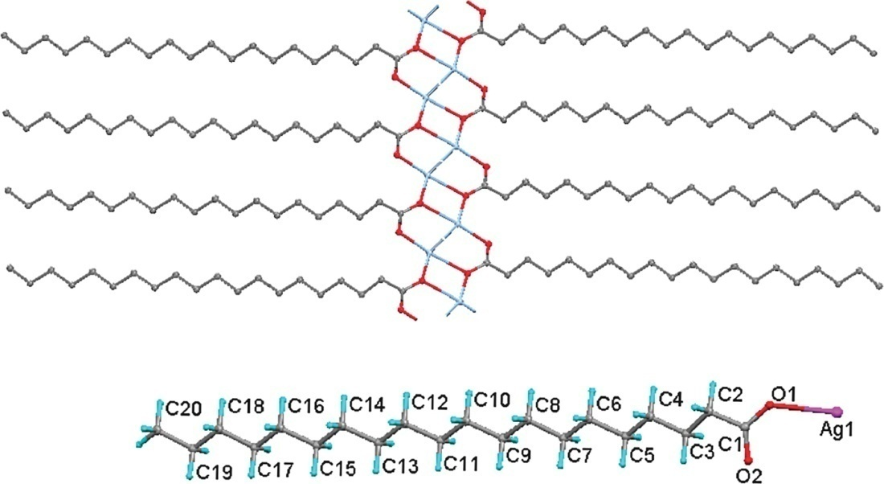
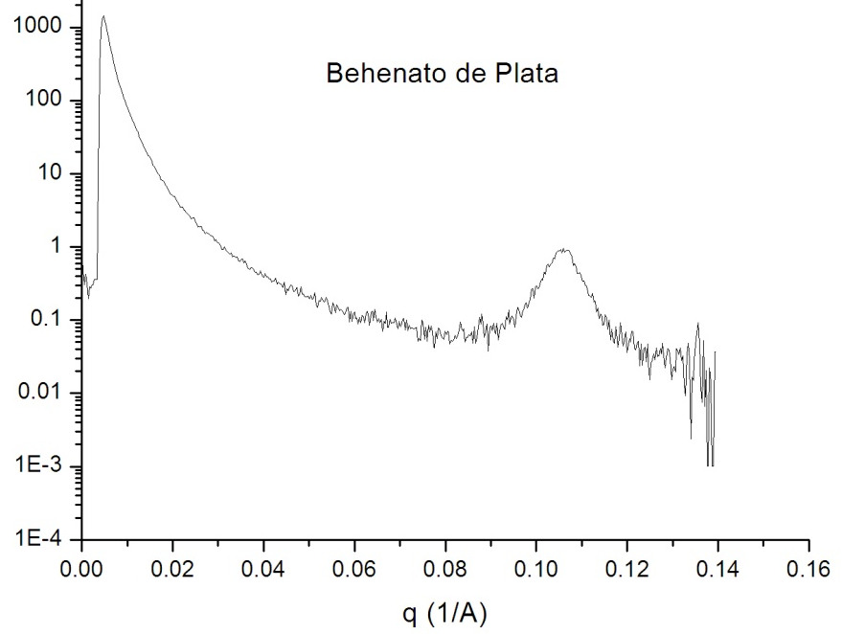
Distancia muestra-detector D…experimento con behenato de plata
d*= ???
q*
D= ???

Slide 5
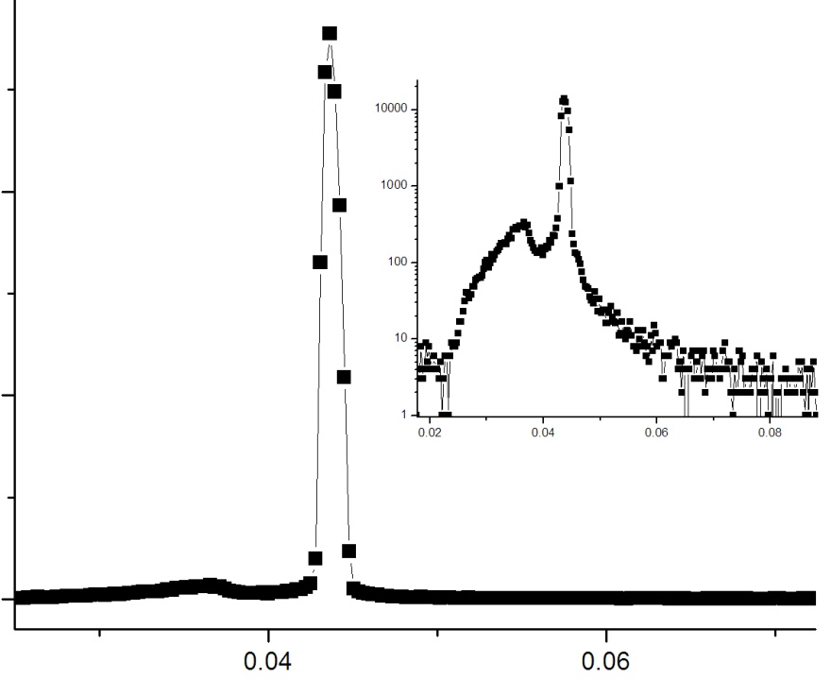
reflectometría
Δx=#*0.172 mm

Slide 6
Resolución mínima necesaria para observar oscilaciones
Separación entre máximos de interferencia
Incerteza en q
Condición para observar oscilaciones

Slide 7
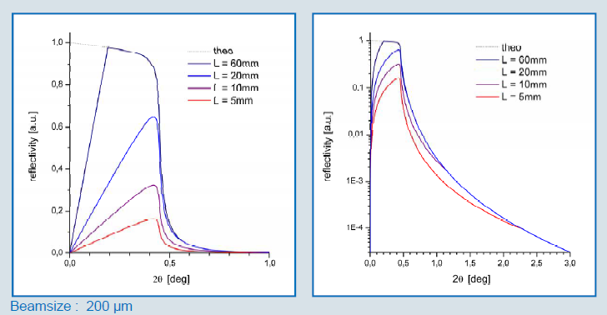
Footprint
En nuestro caso ???

Slide 8
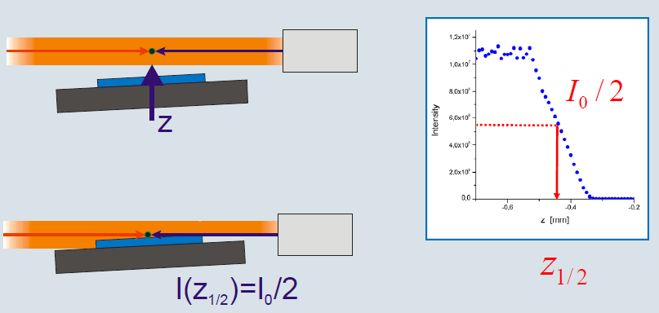
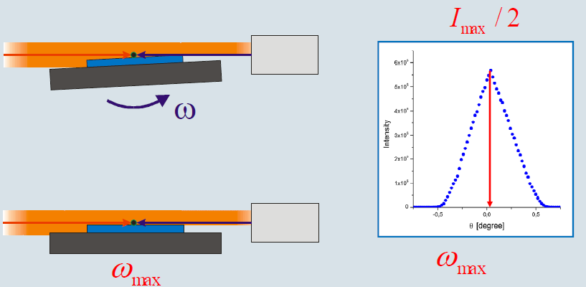
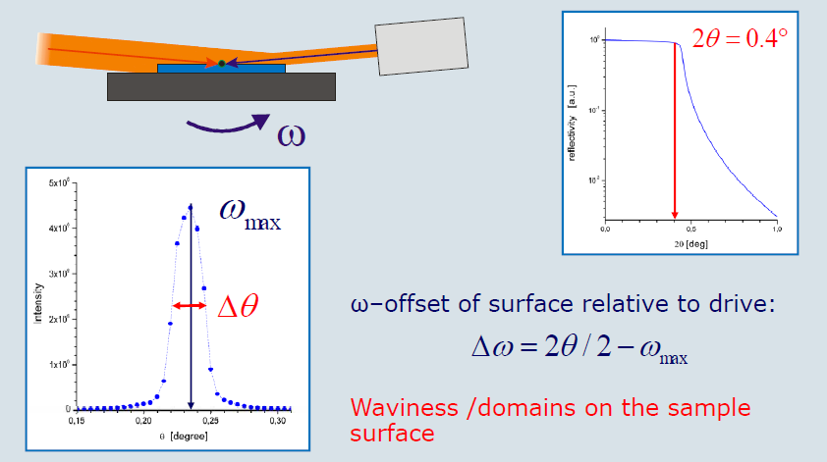
alineación
A
B
Secuencia mínima….A→B→A
calibración

Slide 9
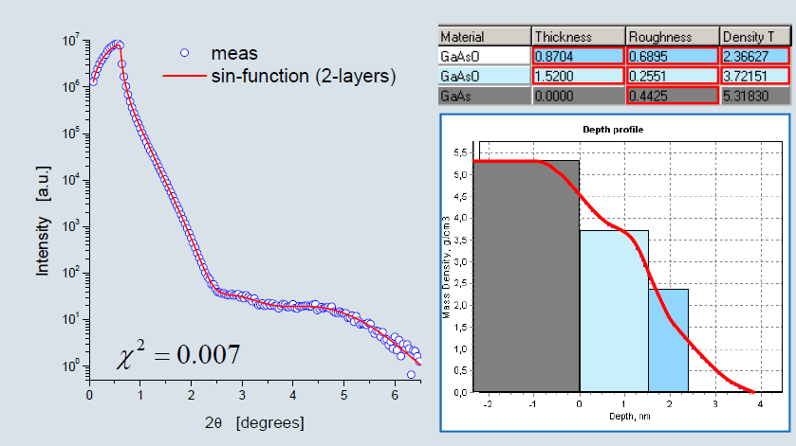
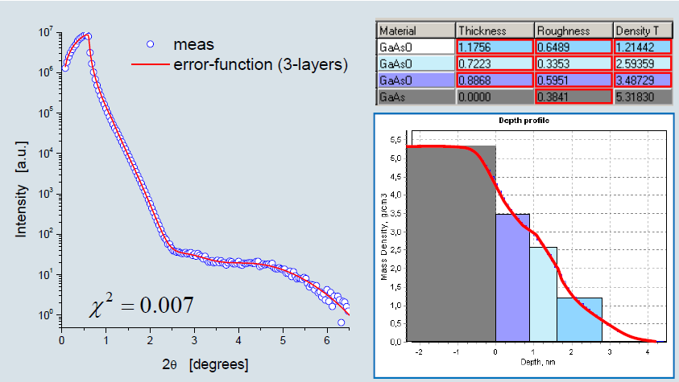
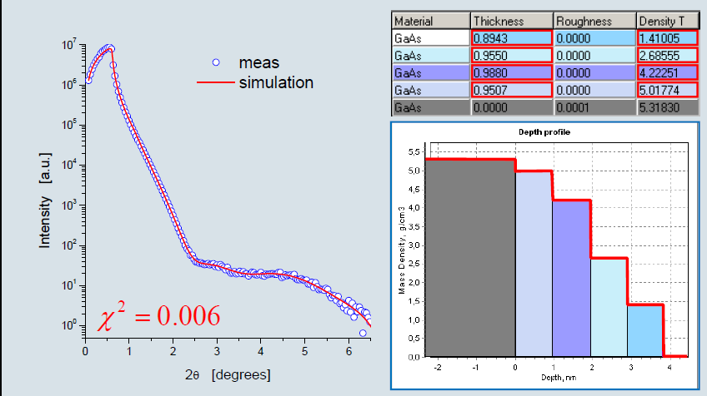
Hasta donde ??

